Slide 1
Huisvesting en Hygiëne
Les 3

Slide 2
Waar hebben we het gisteren over gehad?
Drie aspecten zijn met elkaar verbonden als het om dierenwelzijn gaat:
Gezondheid (lichamelijke en fysieke gesteldheid)
Gevoel en emotie
Natuurlijk gedrag
De vijf vrijheden van Brambell
Dieren zijn vrij van honger, dorst of onjuiste voeding.
Dieren zijn vrij van thermaal en fysiek ongerief.
Dieren zijn vrij van pijn, verwonding en ziekte.
Dieren zijn vrij van angst en chronische stress.
Dieren zijn vrij om normaal, soorteigen gedrag te vertonen.

Slide 3
Wat is hygiëne ook alweer?
Hygiëne is alles wat je doet om ervoor te zorgen dieren, planten en mensen gezond blijven door ziekteverwekkers uit de buurt te houden of uit te schakelen.
Een goede hygiëne is belangrijk om te voorkomen dat ziekteverwekkers zich kunnen vermenigvuldigen en verspreiden en hierdoor de dieren ziek worden.

Slide 4
Ziekteverwekkers
Ziekteverwekkers worden ook wel micro-organismen genoemd.
Micro-organismen wil eigenlijk zeggen; microscopisch kleine diertjes.
Welke soorten ziekteverwekkers zijn er ook alweer?
Bacteriën
Virussen
Schimmels
Parasieten

Slide 5
Persoonlijke hygiëne
Persoonlijke hygiëne is erg belangrijk bij het werken met dieren.
Bijvoorbeeld je handen zullen vies worden of aanvoelen nadat je gewerkt hebt, maar niet al het vuil is zichtbaar.
Daarom een paar regels wanneer je met dieren werkt:
Je zorgt altijd dat je nagels kort geknipt zijn en geen nagellak op hebt.
Wanneer je moet hoesten of niezen doe je dit aan de binnenkant van je elleboog.
Bedek je handen niet met kledingstukken.
Was regelmatig je handen

Slide 6
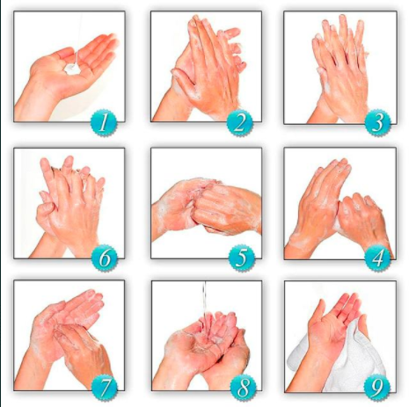
We gaan even oefenen!
Hoe was ik op de juiste manier mijn handen?

Slide 7
Zoönosen
Waarom is die persoonlijke hygiëne zo belangrijk?
Zoönosen zijn ziekten die van dier op mensen en andersom over kunnen gaan.
Ziektes bij dieren zijn lang niet altijd zichtbaar en daarom is het belangrijk dat je hygiënisch werkt wanneer je met dieren werkt.

Slide 8
Reinigen en desinfecteren
Om te voorkomende dat ziekteverwekkers ergens gaan zitten of verspreiden maken wij de dierverblijven schoon.
Je doet dit door verblijven eerst te reinigen en te desinfecteren en daarna vlot op te laten drogen.
Het is beter als het verblijf snel opdroogt, omdat ziekteverwekkers juist houden van een vochtig milieu.

Slide 9
Wat is reinigen?
Reinigen is het verwijderen van zichtbare verontreinigingen.
Aan welke zichtbare verontreinigingen kunnen jullie denken?
Enkele veelvoorkomende verontreinigingen zijn
Haren,
Urine
Ontlasting,
Zand
Braaksel en bloed- en weefselresten.

Slide 10
Wat is desinfecteren?
Desinfecteren is het ontsmetten ofwel het doden van micro-organismen en parasieten op een oppervlak of materiaal.
Met desinfectiemiddelen kunnen de meeste ziekteverwekkers gedood worden, maar er zijn ziekteverwekker die daar minder gevoelig voor zijn en dus een nog betere schoonmaak nodig hebben!

Slide 11
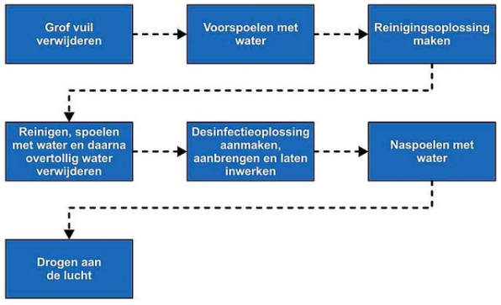
Vaste volgorde bij het schoonmaken
Bedenk voor jezelf eens wat je allemaal zou doen bij het schoonmaken van een dierverblijf.

Slide 12
Waar hebben we het vandaag over gehad?
Wat hygiëne ook alweer is
Welke ziekteverwekkers ook wel micro-organismen er ook alweer zijn.
Waarom persoonlijke hygiëne belangrijk is.
Hoe jij je handen op de juiste manier wast
Wat zoönosen zijn
Wat reinigen en desinfecteren is
Welke volgorde je aanhoud bij het schoonmaken

